Slide 1
Объект ба хаяг

Slide 2
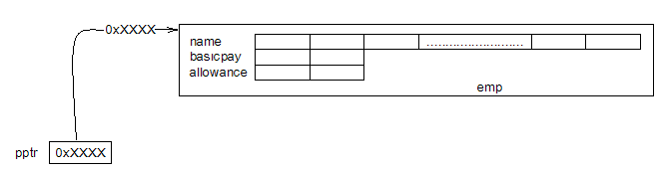
ОБЪЕКТЫН ХАЯГ
Объектын хаяг хадгалах объектон хаяган хувьсагч байгуулж болно
employee *pptr ;
employee emp ;
pptr = &emp ;

Slide 3
ОБЪЕКТЫН ХАЯГ
Объектон хаяган хувьсагчаар дамжуулан гишүүн функц рүү хандах
Гишүүнчлэлийн цэг (.) оператор хэрэглэx
(*pptr).getdata() ;
(*pptr).showdata() ;
Гишүүнчлэлийн сум (→) оператор хэрэглэx
pptr→getdata() ;
pptr→showdata() ;

Slide 4
ОБЪЕКТЫН ХАЯГ
void main()
{
clrscr() ;
employee emp ;
employee *pptr ;
pptr = & emp ;
pptr->getdata() ;
heading() ;
pptr->showdata() ;
getch() ;
}

Slide 5
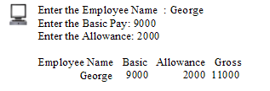
ОБЪЕКТЫН ХАЯГ
pptr->getdata() ;
pptr->showdata() ;

Slide 6
NEW/DELETE ОПЕРАТОР БА КЛАСС
employee *pptr = new employee ;
employee *pptr = new employee(“George”, 9000,0) ;
pptr->showdata() ;
delete pptr ;

Slide 7
NEW/DELETE ОПЕРАТОР БА КЛАСС
void main()
{
clrscr() ;
employee *pptr ;
pptr = new employee ;
pptr->getdata() ;
employee *pptr1 = new employee(“Bill”,8000, 5000 );
heading() ;
pptr->showdata() ;
pptr1->showdata() ;
delete pptr ;
delete pptr1 ;
getch() ;
}
Нэргүй объект
Гарааны утга бүхий нэргүй объект

Slide 8
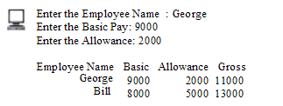
new/delete оператор ба класс
pptr->getdata() ;
pptr->showdata() ;
pptr1->showdata() ;

Slide 9
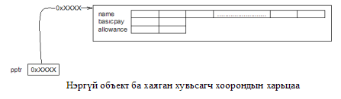
NEW/DELETE ОПЕРАТОР БА КЛАСС

